Slide 1
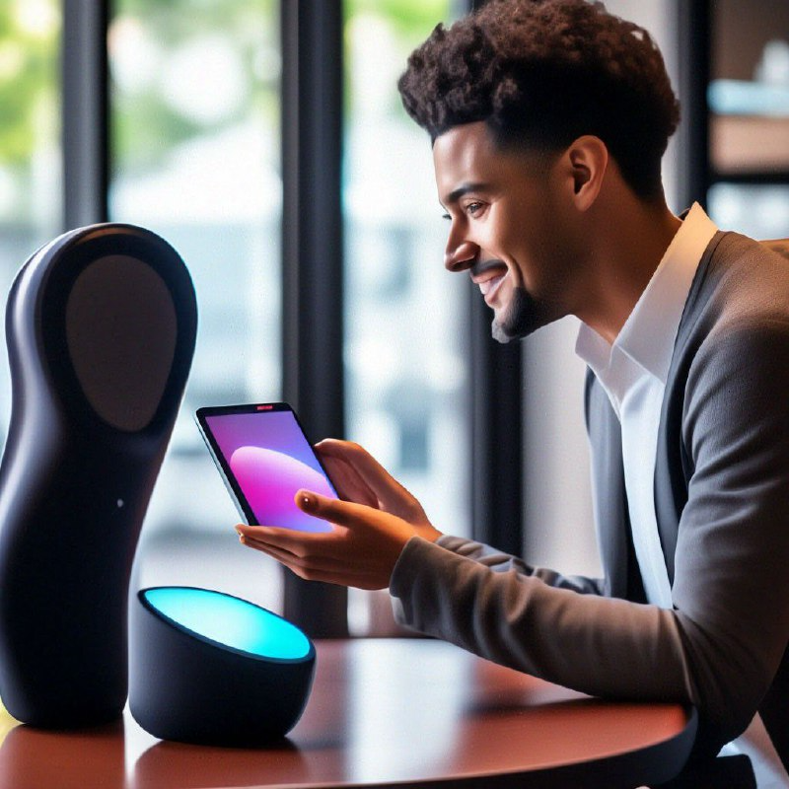
Голосовой помощник ПРИКЛАДНОЙ ПРОЕКТ
Департамент образования Администрации города Екатеринбурга
Муниципальное образование «город Екатеринбург»
Железнодорожный район
Муниципальное автономное общеобразовательное учреждение — средняя общеобразовательная школа с углубленным изучением отдельных предметов №148
Направление: Информационные технологии (ИТ)
Предметная область: Разработка голосовых интерфейсов
и искусственный интеллект
Автор проекта: Кондратьев Дмитрий Андреевич, 10А класс
Научный руководитель проекта: Басалаева Елена Викторовна,
учитель французского языка
г. Екатеринбург
2024

Slide 2
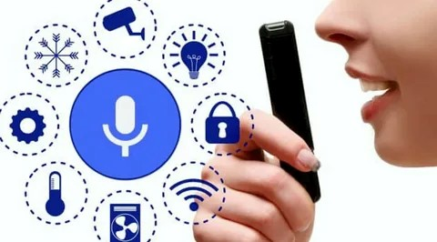
Введение в разработку голосового помощника
Голосовые помощники облегчают взаимодействие с ПК, улучшая производительность. Этот проект исследует создание универсального помощника с настраиваемыми функциями, доступными даже для тех, у кого нет многолетнего опыта программирования на Python.
Цель - предоставить каждому пользователю возможность настройки своего помощника, приблизив функциональность к уровню лидеров рынка, таких как Яндекс и Сбер.
В разработке активно использовался телеграм-бот Нейрокот с интеграцией Chat GPT 4 для оптимизации кода, взяв за основу мои предыдущие проекты и знания, полученные из курсов по Python и нейросетям.

Slide 3
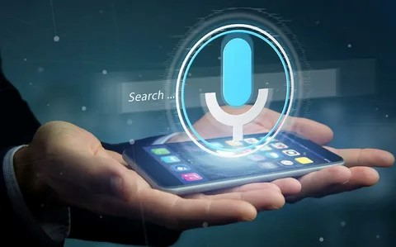
Задачи
Создать максимально удобный в редактировании и устойчивый в эксплуатации голосовой помощник на основе ранней версии данного проекта.
Внедрить Google переводчик, усовершенствовав его до полностью голосового перевода.
Задействовать в своей программе код по взаимодействию голосового помощника с нейросетью Chat GPT 3.5.
Подключить минимум пятнадцать команд голосового помощника.
Добиться абсолютно полного голосового управления во всех функциях программы.

Slide 4
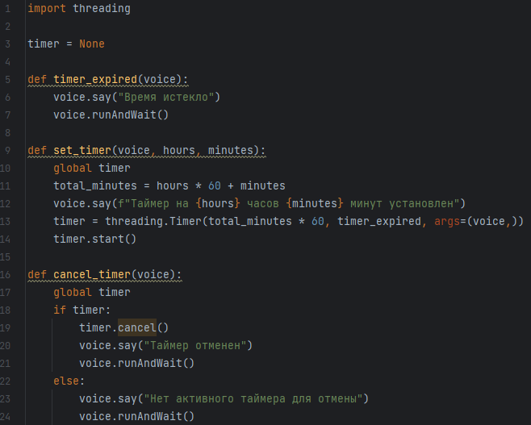
Файл timer_functions

Slide 5
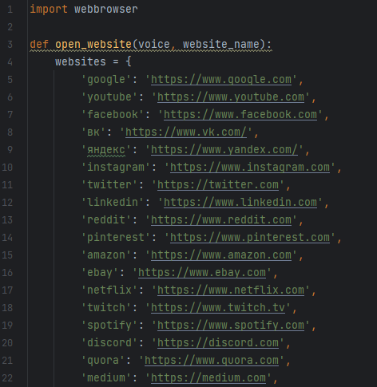
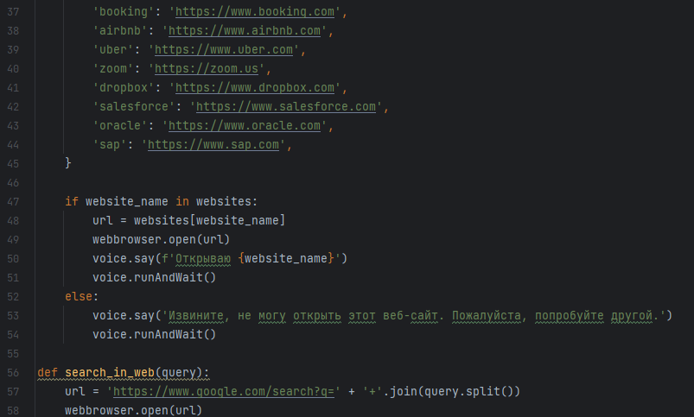
Файл website_opener

Slide 6
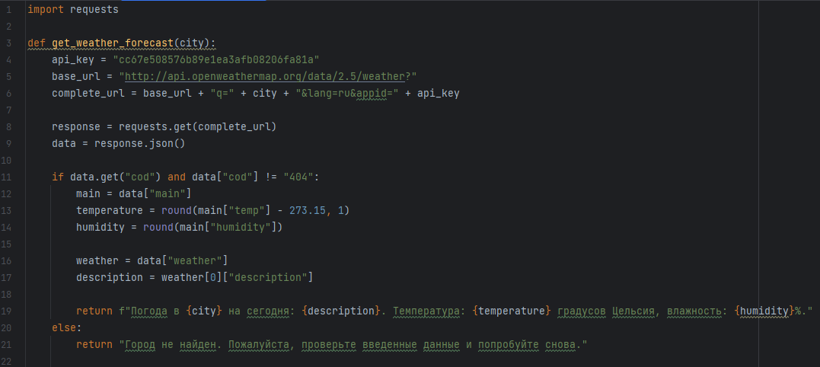
Файл weather_forecast

Slide 7
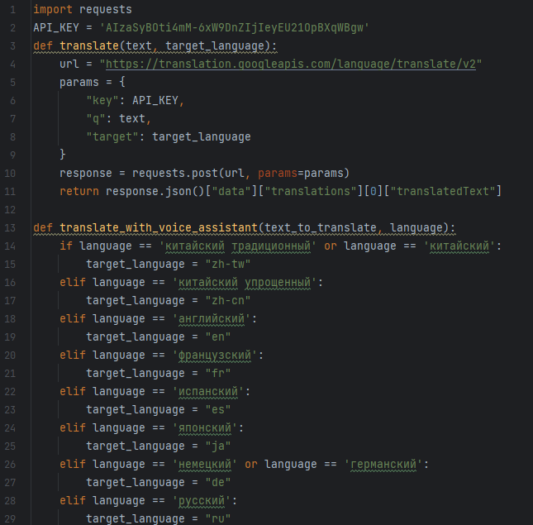
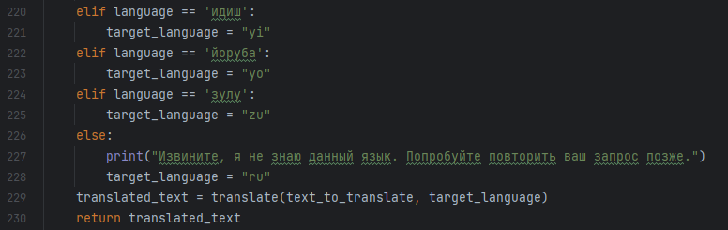
Файл translate

Slide 8
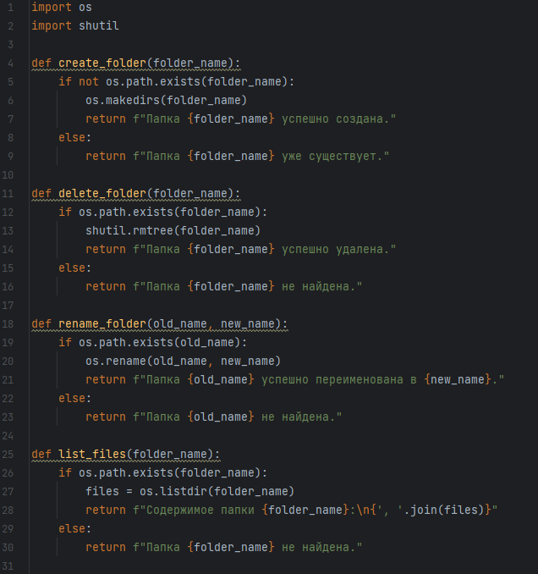
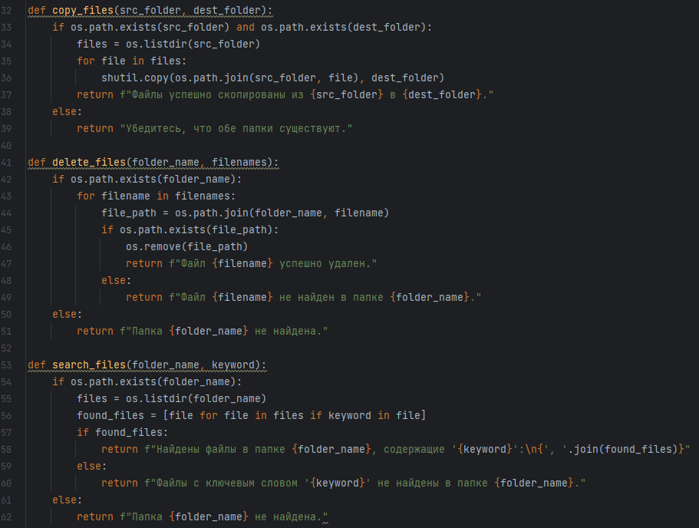
Файл folderes

Slide 9
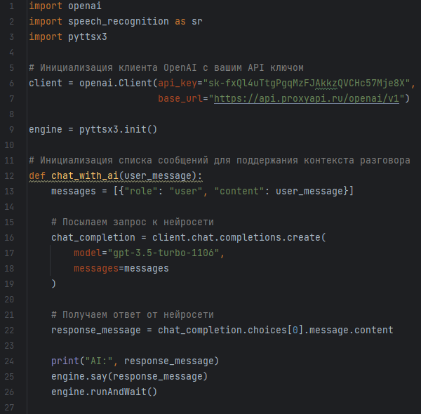
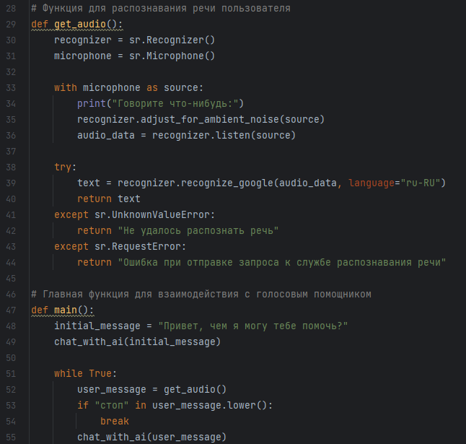
Файл ai_1

Slide 10
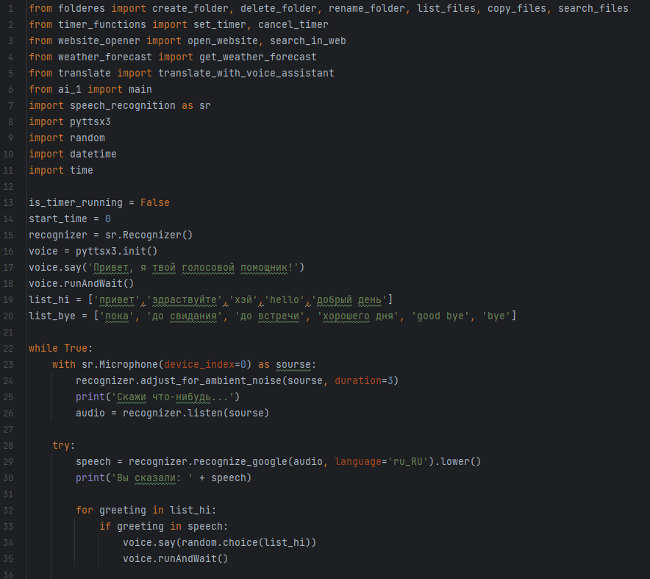
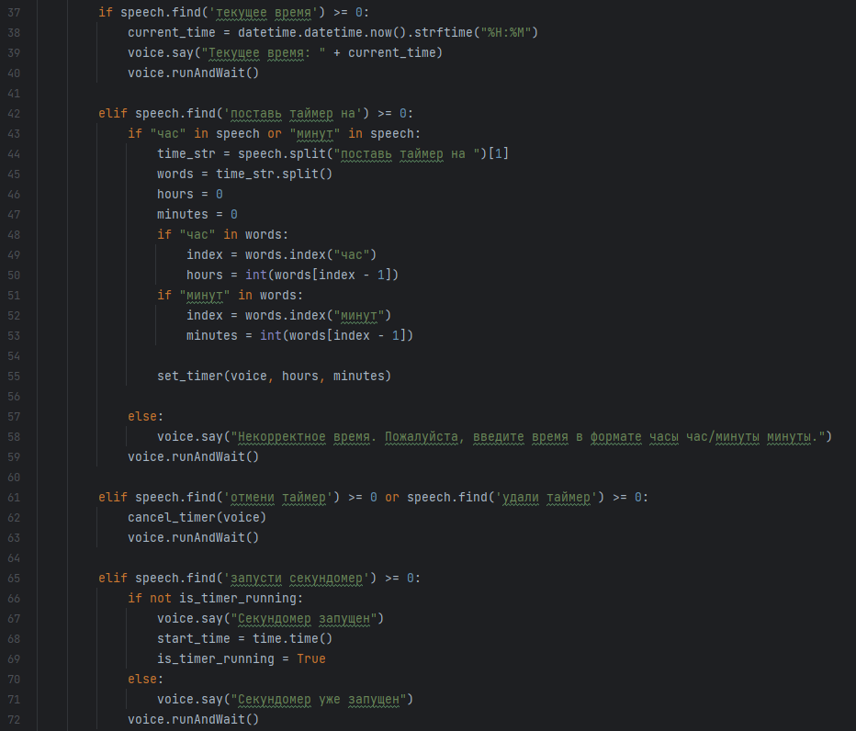
Главный файл voice_assistant

Slide 11
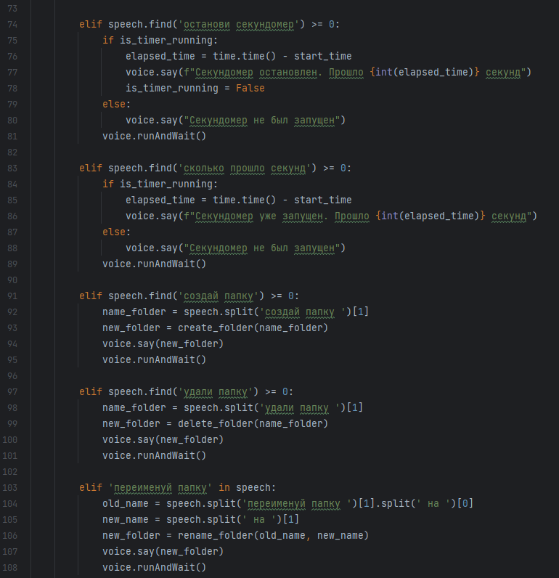
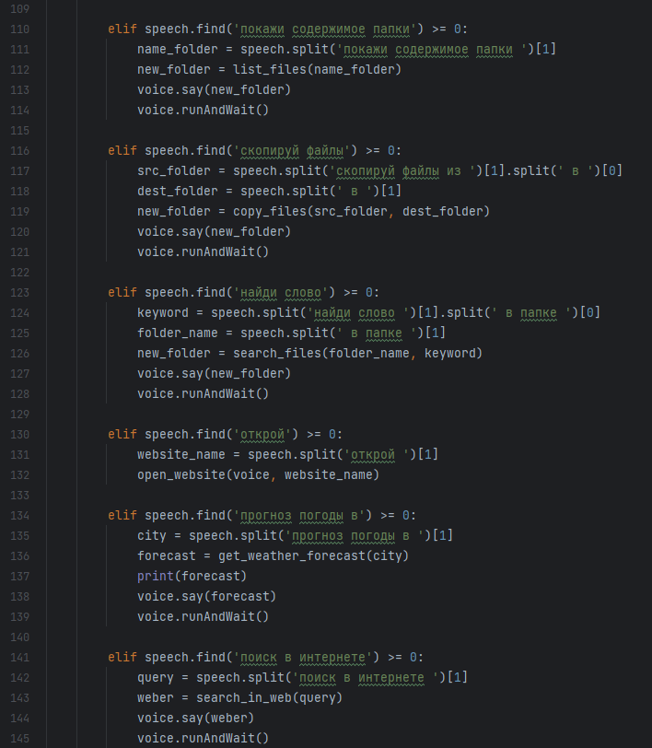
Продолжение главного файла

Slide 12
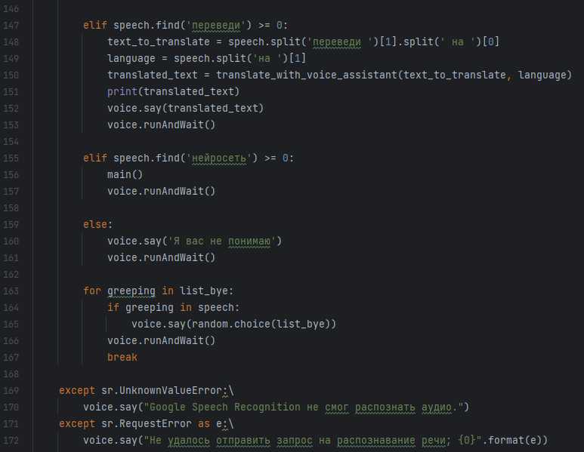
Завершение главного файла

Slide 13
Заключение
В ходе интенсивных исследований и экспериментов с кодированием был создан многофункциональный голосовой помощник. Этот помощник интегрирован с нейросетью и обладает функциональностью Google Переводчика, расширяя возможности взаимодействия с пользователем. В настоящее время помощник способен выполнить восемнадцать различных команд, включая приветствие и прощание, которые рассматриваются как единая команда.
Программа продемонстрировала гибкость в настройке и расширении функционала, однако некоторые трудности с устойчивостью проявляются при высоких нагрузках, что будет улучшено в будущих обновлениях проекта.
Основным достижением стало установление равновесия между управлением компьютерными функциями и взаимодействием с интернет-сервисами — задача, которая часто становится препятствием для современных голосовых помощников.
Вопреки некоторым специфическим требованиям, таким как необходимость произносить названия городов в именительном падеже для прогноза погоды и особенности перевода с использованием предлога "на", основная цель проекта была достигнута: реализация полноценного голосового управления функционалом помощника.
Этот проект является значительным шагом вперед в области голосовых интерфейсов, предоставляя основу для дальнейшего развития и усовершенствования в рамках нашего стремления к созданию интуитивно понятных и эффективных пользовательских технологий.

Slide 14
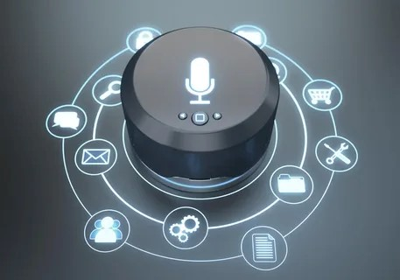
Благодарю за просмотр!

